Slide 1
স্বাগতম

Slide 2
পরিচিতি
শিক্ষক
পাঠ
মোঃরুহুল আমিন খান
সহ-সুপার , বালালী বাঘমারা খন্দকার আব্দুর রাজ্জাক দাখিল মাদ্রাসা-মদন –নেত্রকোণা
মোবাইল০১৯২০৩৮১৪১৫
শ্রেনিঃদাখিল৮ম,
বিষয়ঃবাংলাদেশ ওবিশ্বপরিচয়
অধ্যায়ঃ২য় (বাংলাদেশের মুক্তিযুদ্ধ)

Slide 3
এসো একটি ভি ডি ও দেখি

Slide 4
শিখনফল
এ পাঠ শেষে শিক্ষার্থীরা যা শিখবে---
১। ১৯৭০এর নির্বাচনোত্তর জনগনের রাজনৈতিক নেতৃত্বের প্রতিক্রিয়া বর্ণনা করতে পারবে;
২। মুক্তিযুদ্ধের প্রস্তুতি অস্থায়ী মুজিব নগর সরকারের ভুমিকা বর্ণনা দিতে পারবে;
৩। শেখ মুজিবুর রহমান সাহেবের দুরদর্শি সাহসিকতার ফলে স্বাধীনতা অর্জিত হয় তা বলতে পারব।

Slide 5
১৯৭০সালে নির্বাচনে জয়ী বঙ্গবন্ধু

Slide 6
১৯৭০ নির্বাচনের ফলাফল ওপ্রতিক্রিয়া
১৯৭০প্রাদেশিক নির্বাচন শুধু পূর্বপাকিস্থানের ৩১০টি আসনে ২৯৮ টি আসনে জয়ী শেখ মুজিবুর রহমান আওয়ামীলীগ দল বাকি আসন স্বতন্ত্র ওঅন্যান্য দল। কিন্তু বিজয়ী দলকে ক্ষমতা না দিয়ে জাতীয়পরিষদের অধিবেশন বারবার স্থগিত করলে ১৯৭১সালে মার্চের শুরু থেকে অসহযোগ আন্দোলন এবং ৭ই মার্চ ঘরে ঘরে দুর্ঘ গড়ে তোলার ডাক দেন। ফলে স্বাধীনতার প্রস্তুতি শুরু হয়। অন্যদিকে পাকিস্থানিরা ২৫মার্চ বর্বর গ্ণ হত্যা শুরু করে। প্রতিহত শুরু যুদ্ধ যা মুক্তিযুদ্ধ ফলে স্বাধীনতা অর্জিত হয়।

Slide 7
এসো একটি ছবি দেখি

Slide 8
উপরের ছবিতে কি দেখেছ?খাতায় লিখ।
৭টি স্তম্ভ দিয়ে জাতীয় স্মৃতি সৌধ নির্মিত- স্মৃতি সৌধ –যার
প্রতিটি স্তম্ভে ১টি করে যুদ্ধের স্মৃতি বিজরিত যেমনঃ-
৭- ১৯৭১সালের মহান মুক্তি যোদ্ধা ;
৬-১৯৬৯ সালের গ্ণভুত্থান;
৫- ১৯৬৬ ছয় দফা আন্দোলন;
৪-১৯৬২সালে শিক্ষা আন্দোলন;
৩-১৯৫৬সালে শাসনতন্ত্র আন্দলন;
২-১৯৫৪সালে যুক্ত ফ্রন্ট নির্বাচন;
১-১৯৫২সালে ভাষা আন্দোল ন;
এ সব আন্দোলনের মহান অধিনায়ক শেখ মুজিবুর রহমান।
যা মুক্তিযুদ্ধের চিত্র ১৯৫২সাল থেকে শক্তির প্রতিযোগীতা করে ১৯৭১ সালে ১৬ই ডিসেম্বর চুড়ান্তভাবে বিজয় লাভ করে।

Slide 9
পাকিস্থানিদের কর্মকান্ড
১৫ই মার্চ ইয়াহিয়া ঢাকায় এসে বঙ্গবন্ধুর সাথে আলোচনারত বা করে ২২শে মার্চ
ভূট্রো ঢাকায় এসে কালো ষড়যন্ত্রের জালতৈরি করে ২৫মার্চ মধ্যরাতে পরিকল্পিতভাবে
জহরুল ওজগ্ননাথ হলে পাক সেনারা ঘুমন্ত ছাত্রদেরকে গুলি করে প্রায় ৮০০০ নিরীহ
মানুষ শহিদ হয়।২৬শে মার্চ ১ম প্রহরে ধামন্ডির ৩২নং বাসা হতে বঙ্গবন্ধুকে নিয়ে যায়।

Slide 10
২৬মার্চ ১৯৭১

Slide 11
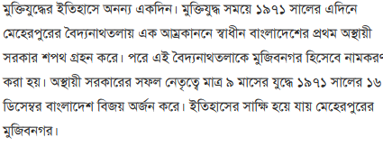
১৯৭১সালে১০ইএপ্রিল মুজিবনগর সরকার গঠিত হয়ওস্বাধীনতার ঘোষনাপত্র পাঠ করা হয়
মুজিবনগর

Slide 12
ছবিতে কি দেখছ?
শপথ বাক্যপাঠ করান অধ্যাপক ইউসুফ আলী১৭ই এপ্রিল ১৯৭১

Slide 13
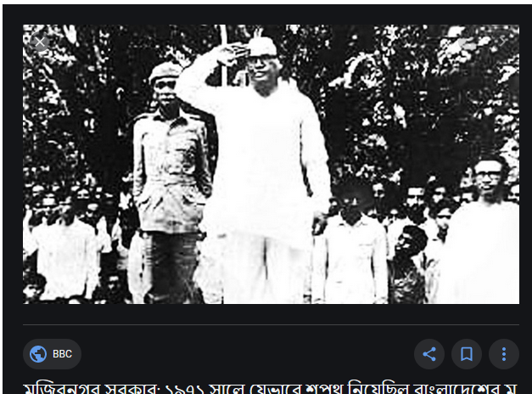
এখানে কিসের ছবি?

Slide 14
ছবিতে কি দেখা যায়

Slide 15
দেশে যুদ্ধের ১১টি সেক্টর

Slide 16
তিনি কে?

Slide 17
ছবিতে কে?

Slide 18
এখানে কিসের সেক্টর
১৯৭১সালের মুক্তি যুদ্ধের ১টি সেক্টর

Slide 19
লক্ষ্য কর

Slide 20
ছবি দেখে নাম খাতায় লিখ

Slide 21
৯৩০০০ সৈন্যসহ পরাজয়
লে .জেনারেল এ.এ.কে নিয়াজি আত্মসমর্পণ দলিলে স্বাক্ষর করেন

Slide 22
একক কাজ
প্রশ্নঃ১। স্বাধীনতার মহানায়ক এর নাম লিখ।
প্রশ্নঃ২। যুদ্ধে কারা পরাজিত হয়?
প্রশ্নঃ৩। কবে বাংলাদেশ বিজয় লাভ করে?

Slide 23
জোড়ায় কাজ
১নং জোড়ার কাজঃ-
কারা এ দেশ আক্রমন করে ছিল? কেন?
২নং জোড়ার কাজঃ-
জাতীয় স্মৃতি সৌধ ৭টি স্তম্ভের স্মৃতি গুলোর নাম লিখ।

Slide 24
দলীয় কাজ
১নং দলের কাজঃ-
মুজিব নগর সরকারের কার্যক্রম এর১টি তালিকা তৈরি কর।
২নং দলের কাজঃ-
স্বাধীনতার পেছনে বঙ্গবন্ধুর অবদান কতটুকু ছিল ? বাখ্যা কর।

Slide 25
মূল্যায়ন
প্রশ্নঃ১।১৯৭০ সালের নির্বাচনে কে জয়লাভ করেন?
প্রশ্নঃ২। ১৭ই এপ্রিল শপথবাক্য পাঠ করান কে?
প্রশ্নঃ৩।কারা ১৯৭১সালের যুদ্ধে পরাজিত হয়?

Slide 26
বাড়ির কাজ
উদ্দীপকটি পড়ে নিচের প্রশ্নের উত্তর লিখ- জলিল ও খলিল তারা ২ বন্ধু । ১দিন তারা বাংলাদেশের মুক্তিযুদ্ধ নিয়ে আলোচনা করতে গিয়ে জলিল বলল,১৯৭১ সালের বঙ্গবন্ধু ডাকে যুদ্ধ হয় ওদেশ স্বাধীন হয়। খলিল মন্তব্য করে পাক সেনারা ২৫মার্চ যে কর্ম করে তা জাতির জন্য স্মরনীয় কিন্তু সকলের যুদ্ধকরা ঠিক হয়নি। জলিল রাগে বলে তুমি এ দেশের দুশমন।
প্রশ্নঃ১। বঙ্গবন্ধু কার উপাধী?
প্রশ্নঃ২। অপারেশন সার্চ লাইট কি?বুঝিয়ে লিখ।
প্রশ্নঃ৩। খলিলের মন্তব্য এ তুমি কি একমত? কেন?
প্রশ্নঃ৪। জলিলের রাগটি কেমন ?উদদ্দীপকের আলোকে ব্যাখ্যা কর।

Slide 27
ধন্যবাদ

